Slide 1

Краевое государственное бюджетное общеобразовательное учреждение, реализующее адаптивные основные общеобразовательные программы
«Школа-интернат № 2» (КГБОУ ШИ 2)
Тема исследовательского проекта:
издание иллюстрированных книг для слабовидящих обучающихся
(работа в творческой лаборатории по изданию книг)
Выполнили:
ученицы 3 А класса
Ковтун Ангелина
Коробка Светлана
Руководитель:
Новоженина Татьяна Борисовна
Хабаровск, 2024 г.

Slide 2
Введение
Цель: получить навыки издания иллюстрированных книг с использованием доступной оргтехники.
Задачи:
1. Сформировать запрос педагогу-библиотекарю о помощи в реализации издания иллюстрированных книг для слабовидящих обучающихся.
2. Разработать план реализации проекта по изданию иллюстрированных книг.
3. Познакомиться со строением книги и условиями их издания.
4. Научиться работать с программами для подготовки книги к печати.
5. Оформить творческий продукт.
6. Подготовить проект к презентации на научно-практической конференции.

Slide 3
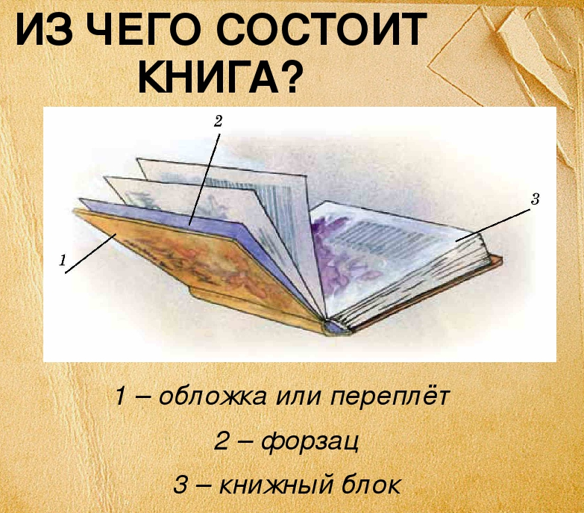
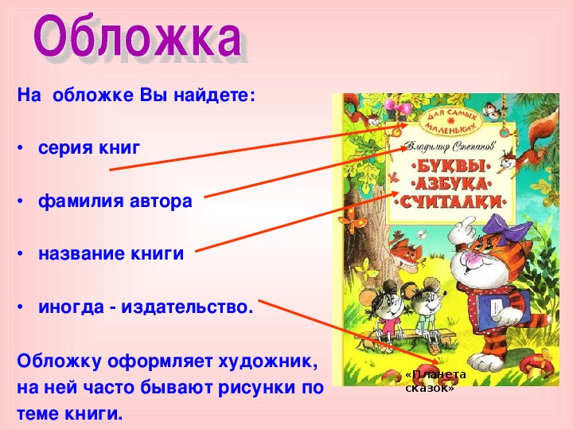
Теоретическая часть

Slide 4
Этапы работы над изданием книги
1. Выбрали произведения В. Сутеева.
2. Подготовили документ для создания основы нашей книги.
3. Переместили в него выбранное произведение.
4. Отредактировали (увеличили шрифт, вставили нумерацию страниц, выровняли поля книги).
5. Вставили задания для повышения техники чтения.
6. Оформили обложку.
7. Внесли в книгу выходные данные.
8. Напечатали книгу.
9. Сброшюровали книгу.

Slide 5
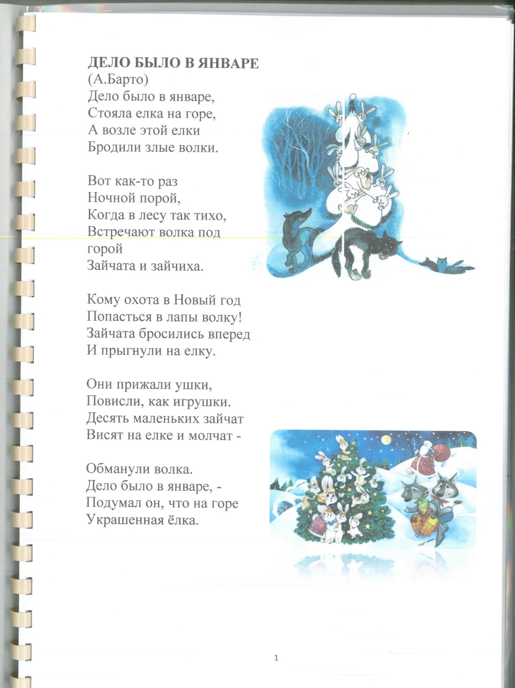
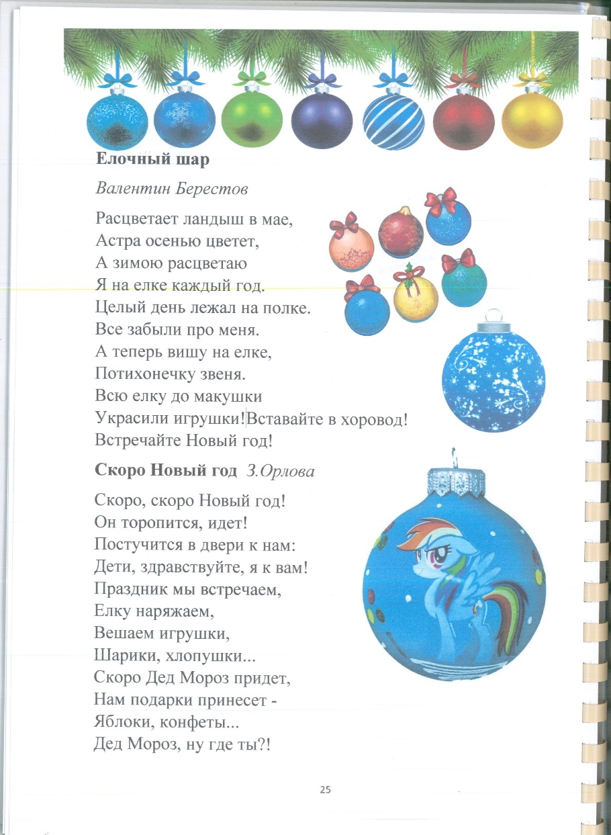
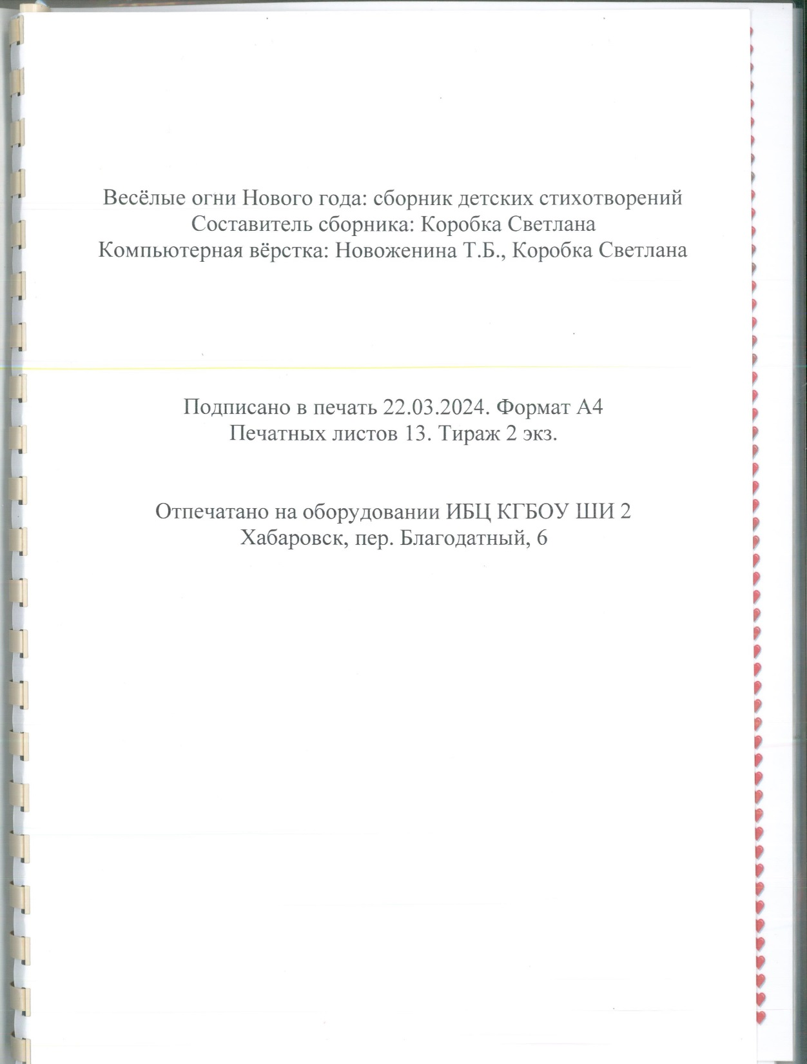
Книга «Весёлые огни Нового года»

Slide 6
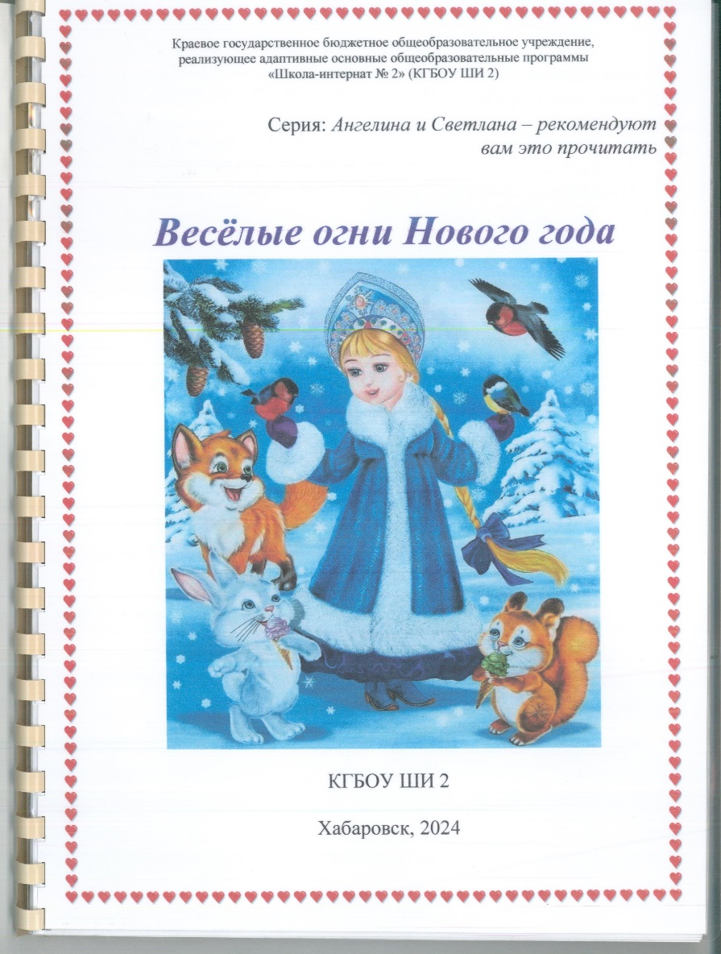
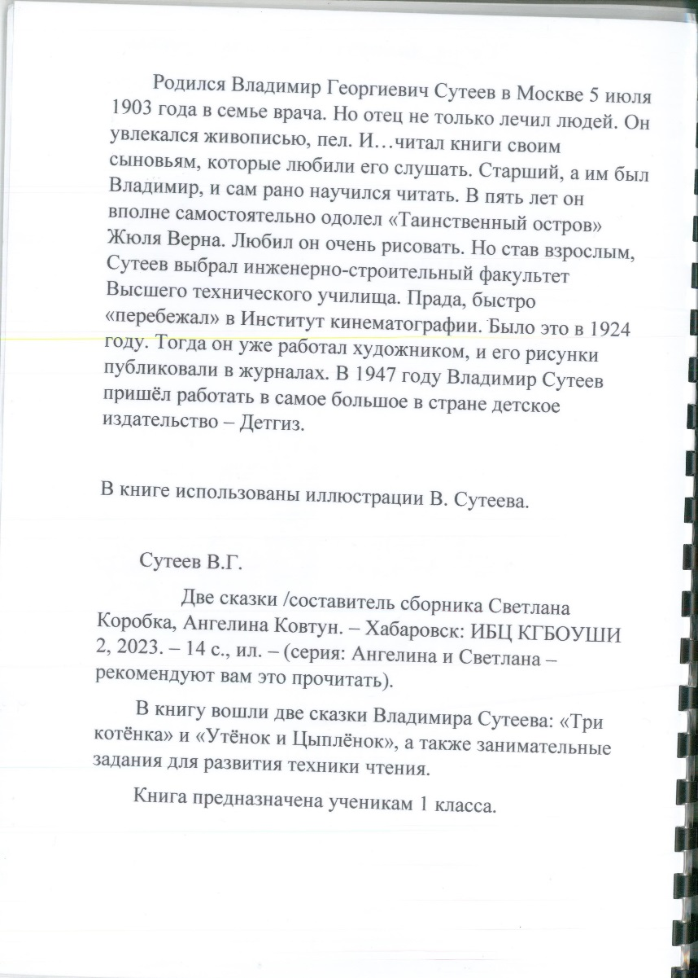

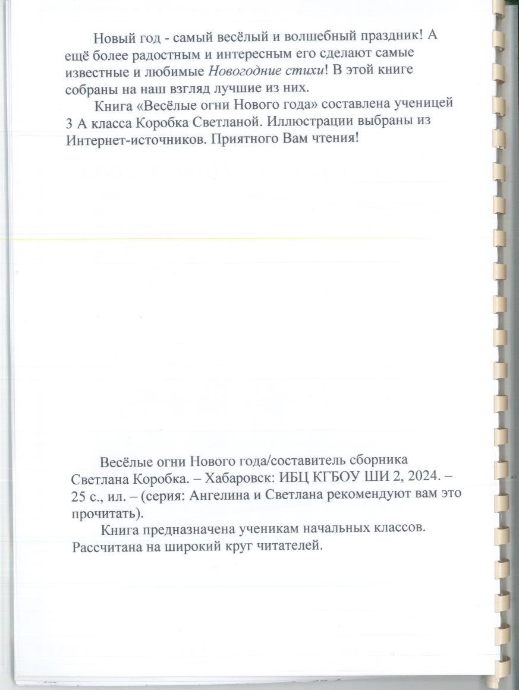
Серия «Ангелина и Светлана – рекомендуют вам это прочитать

